Slide 1
R B3-06 IZAZOVI KOJI PRATE PROJEKTOVANJE JEDNOG VJETROPARKA NA PRIMJERU VE ''MOŽURA''
Natalija Radonjić, Spec. Sci. EE Velimirka Perišić, Spec. Sci. EE
Sistem-mne d.o.o. Sistem-mne d.o.o.
Marija Stanojevic, Spec. Sci. Arh. Ljubiša Bošković, dipl. inž. maš.
Sistem-mne d.o.o. Sistem-mne d.o.o.

Slide 2
UVOD
Lokacija: 5 km vazdušne linije od Ulcinja, 16 km vazdušne linije od Bara, 17 km od Skadarskog jezera, 622 m nadmorske visine.
Tehnički podaci: 23 vjetroturbine x 2 MW, trafostanica 30/110 kV - 50 MVA, dalekovod 110 kV ulaz-izlaz, 8.5 km novoizgađene saobraćajnice unutar kompleksa.
Slika 1: 3D model vjetrogeneratora na brdu Možura

Slide 3
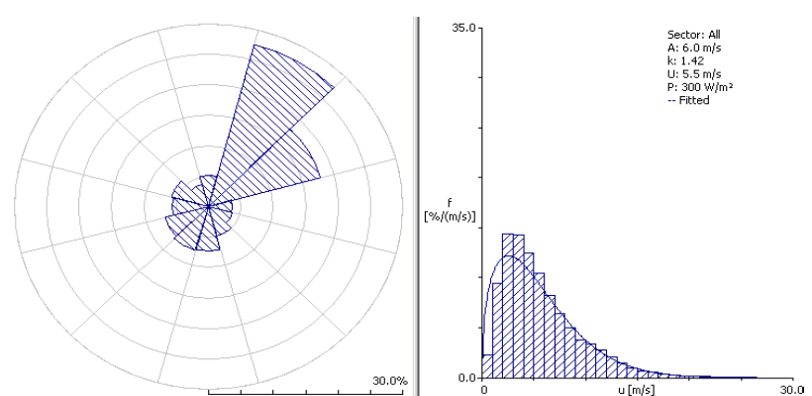
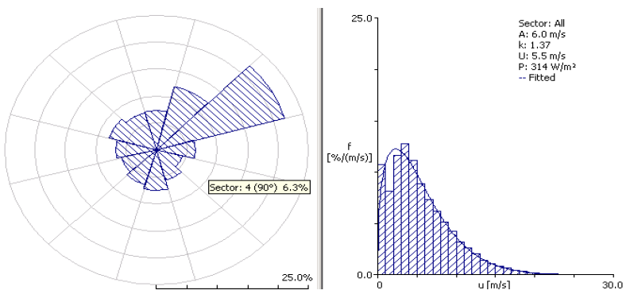
PODLOGE
Mjerenje brzine vjetra Veijbulova raspodjela – 2 stanice Ulcinj I Ulcinj 2
Geološki elaborat
Geodetski elaborat
Elaborat uticaja vjetroparka na životnu sredinu
Elaborat o priključenju vjetroparka na prenosnu mrežu
Slika 2: Mjerno mjesto Ulcinj (lijevo); mjerno mjesto Ulcinj 2 (desno)

Slide 4
VJETROGENERATORI
Tabela 1. Karakteristike vjetrogeneratora i blok transformatora
Srednja godišnja brzina vjetra za meteorološku stanicu Ulcinj je 7.5 m/s, dok je za stanicu Ulcinj 2 prosječna brzina 8.5 m/s. Na osnovu odabrane opreme je ustanovljeno da je tehnički minimum (brzina pri kojoj turbine počinju sa radom) 3 m/s. Nominalna brzina pri kojoj će vjetrogeneratori da rade punim kapacitetom je 8 m/s snage 2000 kW pojedinačno. Tehnički maksimum odnosno brzina vjetra pri kojoj se turbina gasi je 20 m/s. Na osnovu analize dobijeno je da je ukupna godišnja neto proizvodnja 23 vjetrogeneratora GEP= 114.9 GWh sa 2392.3 neto sati.
Vjetrogenerator |  | Bloktransformator
Tip: | Asinhroni dvostrano napajani | Tip: | Suvi
Nominalna snaga: | 2000 kW | Nominalna snaga: | 2400 kW
Nominalni napon: | 690 V | Prenosni odnos: | 0.69/30 kV
Frekvencija: | 50 Hz | Frekvencija: | 50 Hz
Prečnik rotora: | 121 m | Sprega: | Dyn 11
Visina stuba: | 100 m | Klasa izolacije: | F
Težina gondole: | 80 t | Mogućnost preopterećenja: | 110 % prirodno hlađenje 150% prinudno hlađenje
Sistem hlađenja: | Hlađenje vazduhom | Sistem hlađenja: | Hlađenje vazduhom

Slide 5
VJETROGENERATORI
Grupno-radijalni način – 3 grupe (8+8+7 VG)
20/35 kV kabl XHE-49 A od 120 mm2 do 500 mm2
30 kV srednjanponsko postrojenje – 1 vodna ćelija sa 2 priključka
Veza sa lokalnom mrežom preko Switch-a, a na javnu telekomunikacionu mrežu preko ADSL-a
Veza između VG-a 100M singlmodna optička redudansna mreža, 4 optička porta – 2 ulazna, 2 izlazna
Slika 3: Interna 30 kV mreža, predviđena grupno-radijalnim načinom

Slide 6
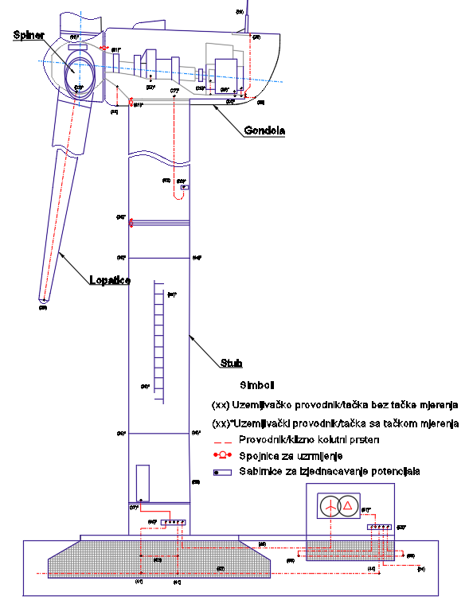
VJETROGENERATORI
Slika 4: Vjetrogenerator i
blok-trasnformator
540 t betona za potrebe temelja
rekonstrukcija 4 km
postojeće saobraćajnice
izrada 8.5 km nove saobraćajnice
nagib platoa mora biti manji od 1%
10 bakarnih sondi za uzemljenje
300 m prohrom trake za uzemljenje

Slide 7
KONTROLNA ZGRADA
Prostorija investitora u kojoj je smještena 30 kV oprema, kućni transformator i oprema za kontrolu i upravljanje, prostorija kontrole CGES-a (Crnogorski elektroprenosni sistem), zajedničke prostorije za boravak zaposlenih i magacin.
Slika 5: 3D model kontrolne zgrade vjetroparka ''Možura''

Slide 8
TRAFOSTANICA I DALEKOVOD
Slika 6: 3D model vjetrogeneratora,
kontrolne zgrade i trafostanice
– vjetropark ''Možura''
Slika 7: 3D model trafostanice i
priključnog dalekovoda
vjetroparka ''Možura''

Slide 9
SINHRONIZACIJA TOKOM IZRADE TEHNIČKE DOKUMENTACIJE
Procedura Izrade Glavnog projekta:
snimanje zahvata lokacije od strane geodetske kuće u razmjeri 1:1000, a 1:250 na lokaciji zgrade i trafostanice za potrebe izrade Glavnog projekta saobraćaja i platformi, koji je rađen nezavisno i služio kao podloga svim drugim fazama;
nakon toga su rađene 23 bušotine na pozicijama vjetrogenarora i geofizika koja je bila neophodna proizvođaču vjetrogeneratora;
kada su projektom saobraćaja nivelisane platforme vjetrogeneratora i saobraćajnice i dobijeno opterećenje vjetrogeneratora od proizvođača opreme pristupilo se izradi Glavnog projekta temelja vjetrogeneratora;
zatim se pristupilo izradi uzemljenja i interne 30 kV mreže vjetrogeneratora i blok transformatora;
uporedo je rađen projekat kontrolne zgrade i TS (trafostanice) i DV (dalekovoda);
predavanje kompletnog projekta na reviziju;
nakon revidovanog projekta TS i DV uslijedila je procedura dobijanja saglasnosti na tehničku dokumenatciju od stane CGES-a;
poslije dobijanja saglasnosti sve je bilo spremno za proceduru tendera i određivanja izvođača za sve faze.
Zaključak: Sinhronizacija ovakvog projekta je teška zbog učešća velikog broja projektanata, samog obima tehničke doumentacije i svih uslova odnosno zahtjeva koji moraju da se ispoštuju. Uloga projektanta je da tehnički da kvalitetno rješenje, bez obzira na otežavajuće okolnosti. Cilj investitora je što veća ekonomska isplativost postrojenja. Konstantnom komunikacijom i kompromisima između dvije navedene strane rezultat je najbolje rješenje dato u Glavnom projektu vjetroparka ''Možura''.

Slide 10
HVALA NA PAŽNJI. PITANJA?
Pitanja za diskusiju:
S obzirom da je na projektu bio angažovan veliki broj stručnjaka iz različitih oblasti, koliko je bilo zahtjevno i na koji način je izvršena sinhronizacija između svih neophodnih faza, kako bi se Projekat mogao uspješno realizovati?
Koji su bili najveći problemi sa kojima su se Projektanti susrtali prilikom realizacije ovakvog projekta?

